Slide 1



Jump to

Slide 2
Puntos Principales

Slide 3
Windows Presentation Foundation (WPF) es un
sistema de presentación para crear aplicaciones de
gran impacto visual.
¿ QUE ES WPF ?

Slide 4
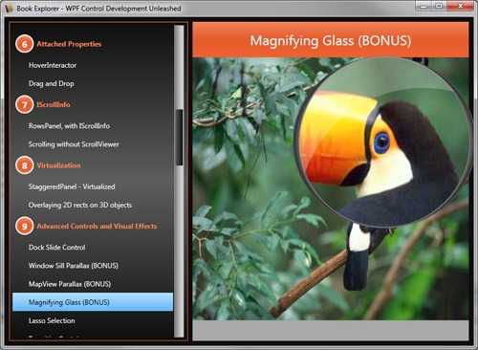
Por ejemplo

Slide 5

¿Y QUE DIFERENCIAS HAY RESPECTO A WINFORMS?

Slide 6
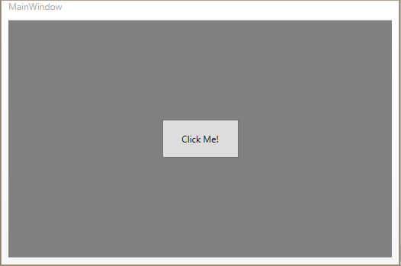
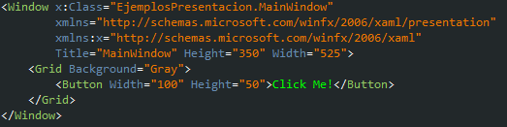
eXtensible Application Markup Language (XAML), es un lenguaje
declarativo basado en XML y se utiliza en WPF
para crear la interfaz de usuario
¿Cuáles son las principales ventajas de utilizar XAML?

Slide 7
Que Camilo lo aprenda y nosotros nos olvidemos del diseño…
Realizar la separación del diseño respecto al Code-Behind

Slide 8
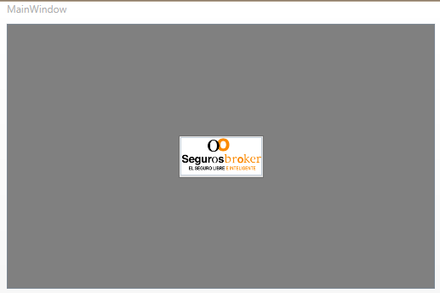
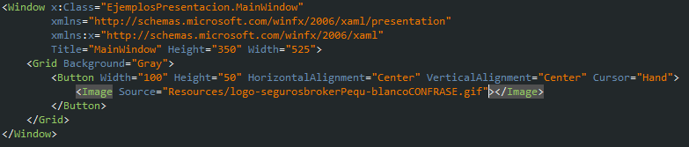
¿Y que puedo hacer con XAML?

Slide 9
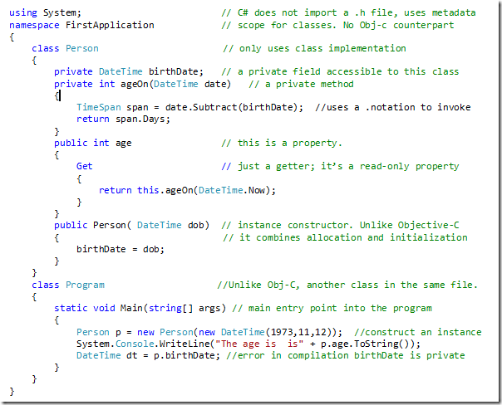
Muy bonito, pero…
¿donde esta el código?

Slide 10
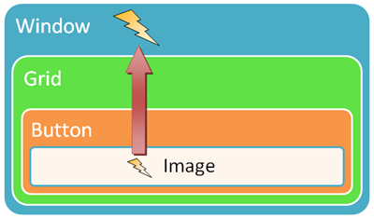
Event Model in WPF: Routed Events

Slide 11
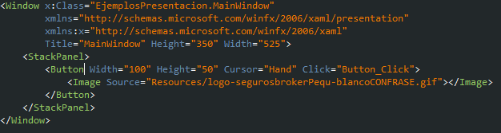
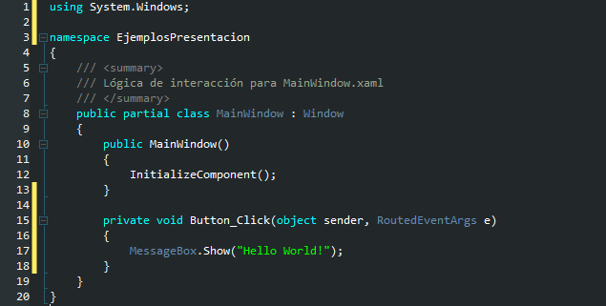
Direct

Slide 12
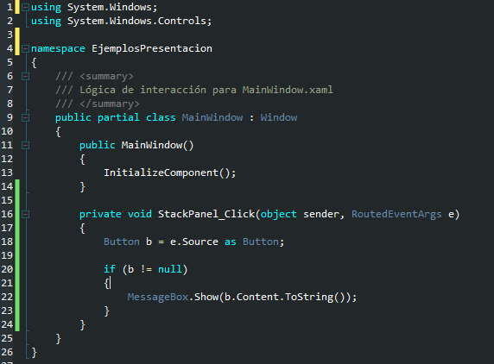
Tunnel

